Slide 1
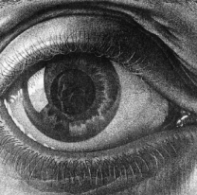
Перельмутер А.В., МИКИТАРЕНКО М.А. Изложение курса конструкций на основе численного моделирования

Slide 2
Целью расчета является не число, а понимание.
Хемминг
Традиционно курс строительных конструкций излагается в описательной форме с некоторым набором иллюстрирующих решений, которые преподносятся как готовые рецепты.
Использование компьютерных программ позволяет изменить этот подход и показать студенту «кухню» выработки конструктивного решения. Теоретическая парадигма заменяется экспериментальной, с той лишь разницей, что эксперимент является виртуальным.

Slide 3
РАБОТА ПРЕПОДАВАТЕЛЯ
Оборудование:
компьютер и проектор
Стиль работы:
Иллюстрация действий проектировщика и моделирование его реакции на сообщения системы .
Объяснения:
сути возникающих проблем;
возможных путей их решения;
результатов, получаемых при каждом решении.

Slide 4
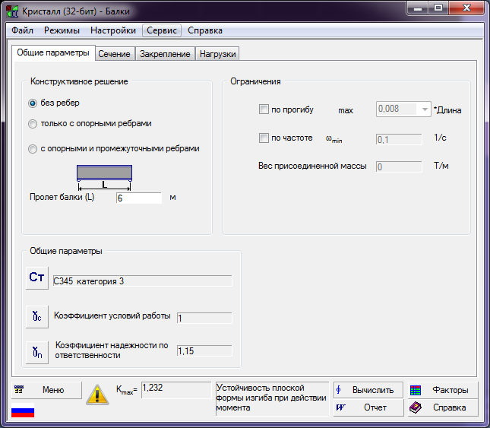
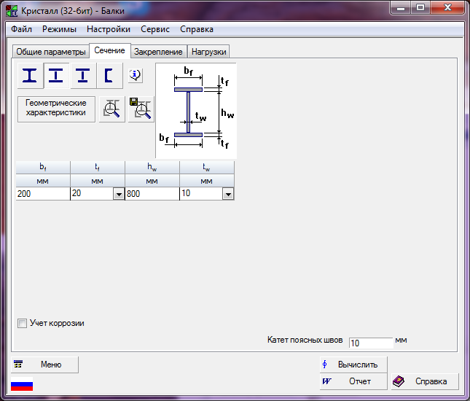
Пример. Простая балка – условия (1)

Slide 5
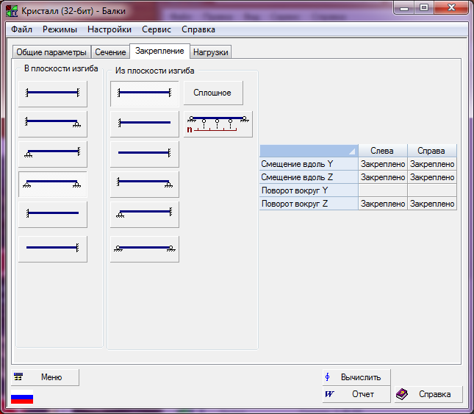
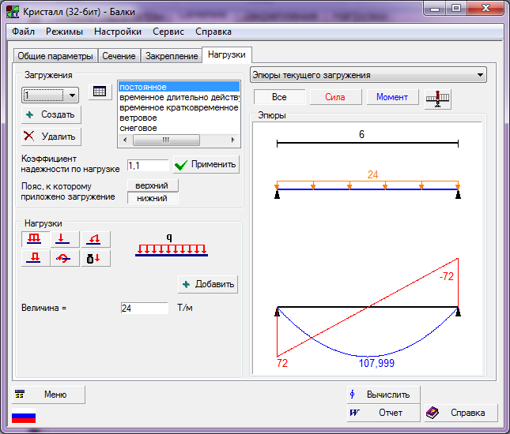
Пример 1. Простая балка – условия (2)

Slide 6
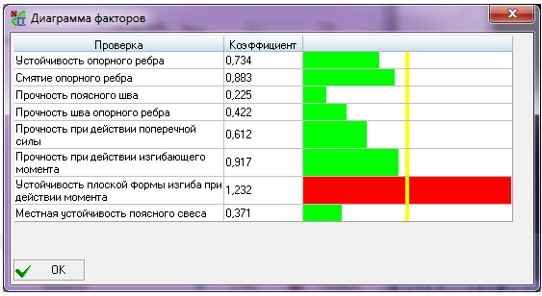
Пример 1. Простая балка - анализ
Возможные действия:
Вместо стали С345 применить С390
Сделать поясной лист более широким (вместо 200х20 с площадью 40 кв. см применить 250х16 с той же площадью)
3. Применить сплошное закрепление верхнего пояса
.

Slide 7
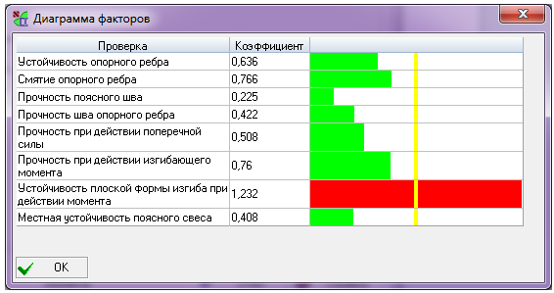
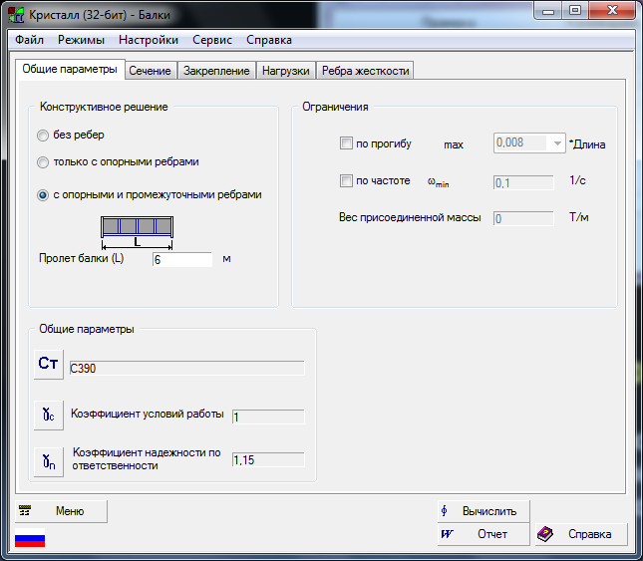
Пример 1. Простая балка – результаты (1)
Вместо стали С345 применить С390
Вместо С345 применена С390
Увеличились запасы прочности, но никакого влияния на устойчивость применение более прочной стали не оказывает.

Slide 8
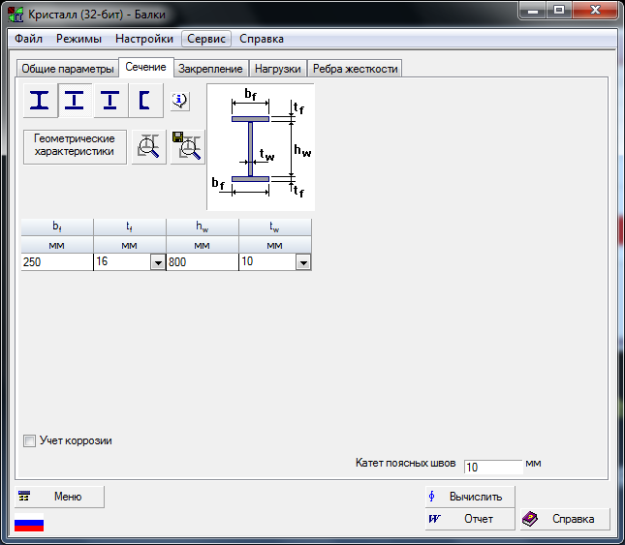
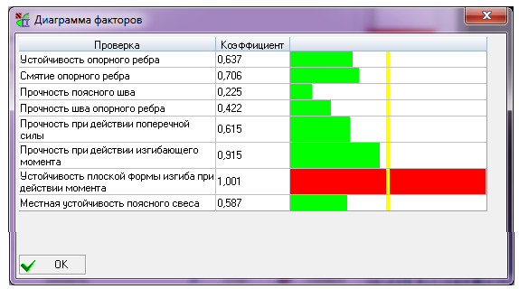
Пример 1. Простая балка – результаты (2)
Поясной лист принят 250х16 вместо 200х20
Проблема практически решена, перенапряжение 0,1% несущественно

Slide 9
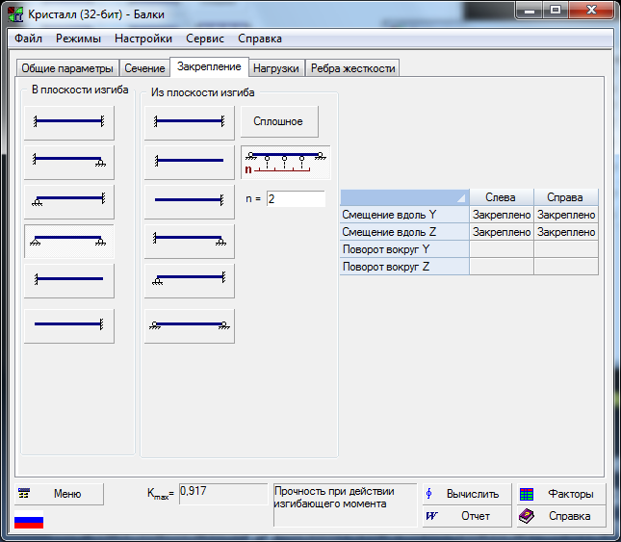
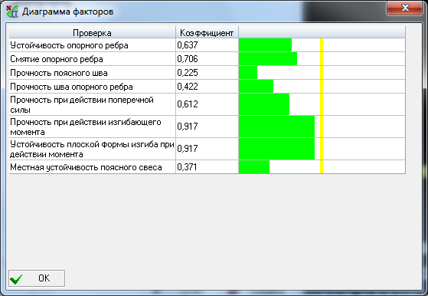
Пример 1. Простая балка – результаты (3)
Предусмотрено раскрепление сжатого пояса в двух точках.
Обязательное пояснение : Проблема решена если элементы раскрепления связывает балку с хорошо раскрепленной точкой. Однако связь с такой же и так же нагруженной балкой не является раскреплением («больная конструкция» не может играть роль «донора»)

Slide 10
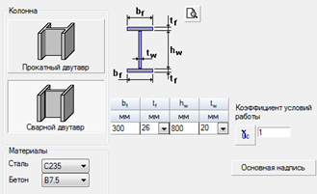
Пример 2. Сопоставление конструкций базы
Для колонны в виде сварного двутавра при заданных нагрузках можно в режиме «Проектирование получить различные конструктивные решения.
Цель преподавателя – пояснить результаты и указать на достоинства и недостатки.
Условия

Slide 11
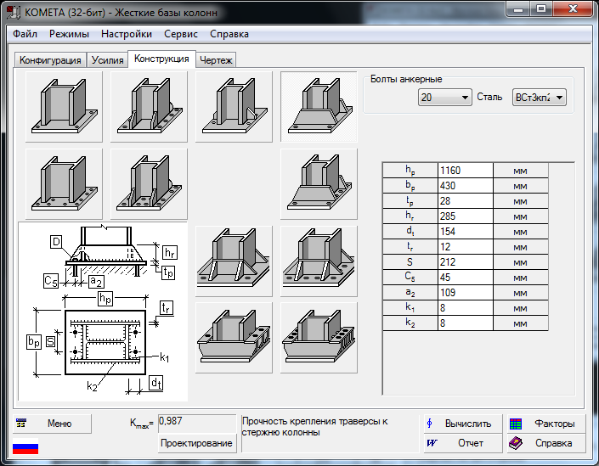
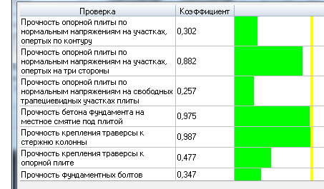
Пример 2. Сопоставление конструкций базы
Результат 1

Slide 12
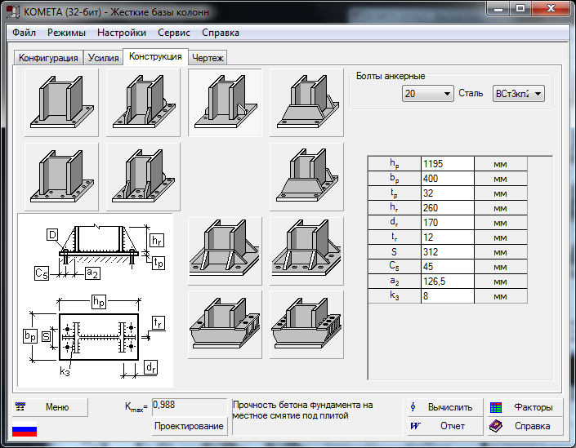
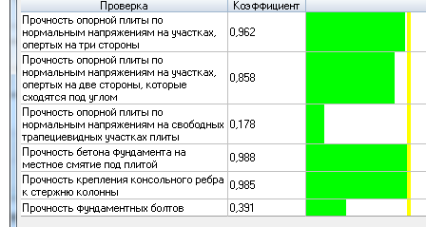
Пример 2. Сопоставление конструкций базы
Результат 2

Slide 13
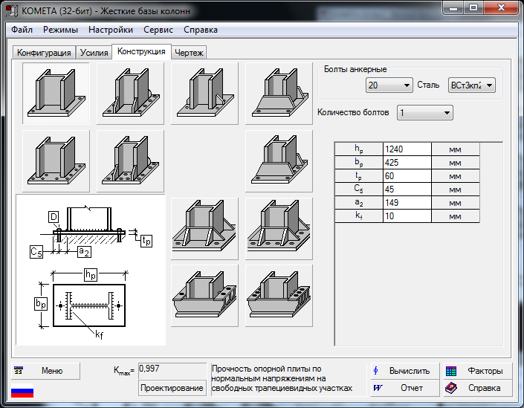
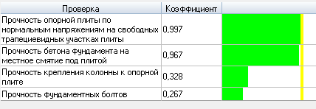
Пример 2. Сопоставление конструкций базы
Результат 3

Slide 14
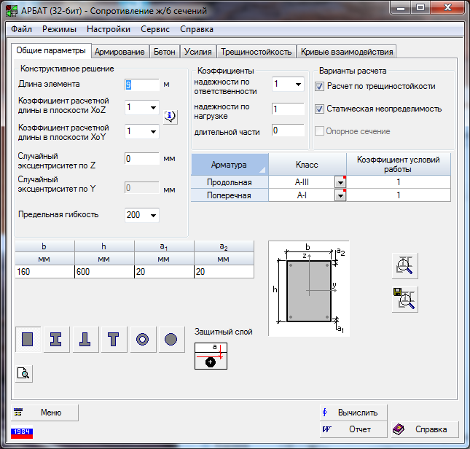
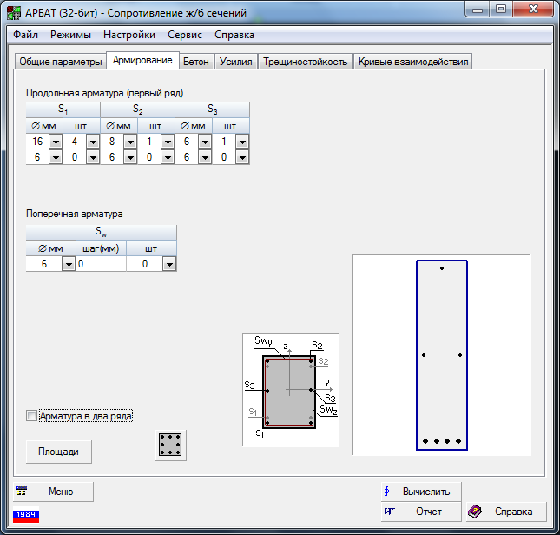
Пример 3. Анализ кривых взаимодействия

Slide 15
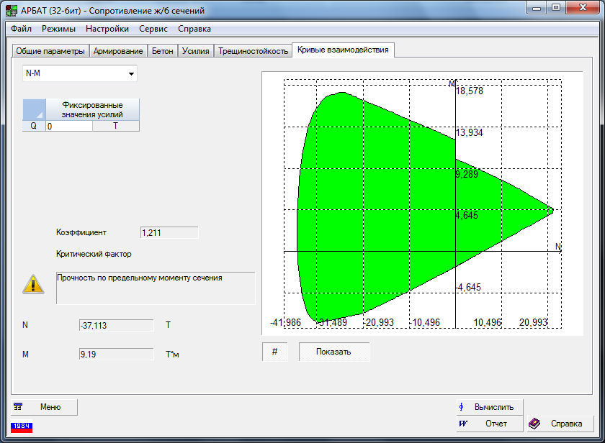
Пример 3. Анализ кривых взаимодействия

Slide 16
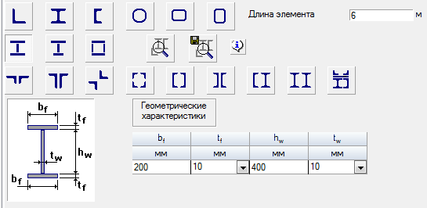
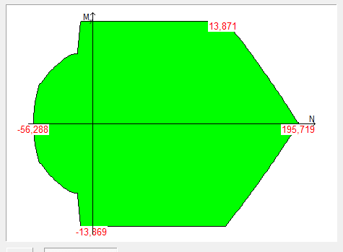
Пример 3. Анализ кривых взаимодействия

Slide 17
САМОСТОЯТЕЛЬНАЯ РАБОТА СТУДЕНТА
Оборудование:
компьютер, принтер
Стиль работы:
Анализ влияния различных факторов на работоспособность конструкции. Построение параметрических зависимостей
Результат:
отчет о проделанной работе;
объяснения обнаруженных закономерностей.

Slide 18
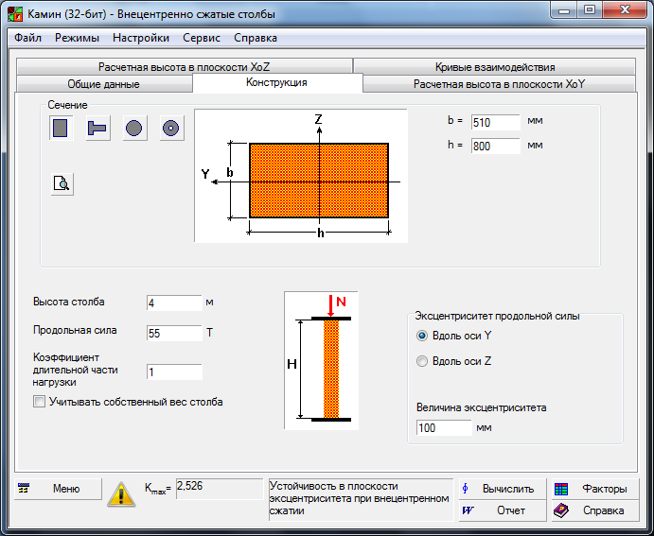
Исследование влияния качества материала

Slide 19
PS: НЕ СОВСЕМ ПО ТЕМЕ ДОКЛАДА
Учебники все в большей степени становятся сборниками рецептов на манер кулинарной книги и при этом все время «худеют». Учебник по курсу металлических конструкций 1940 – 1944 гг. имел объем 844 + 488 +499 = 1831 стр., однотомный выпуск 1952 г. — 852 стр.; 1961 г. — 776 стр.; 1973 г. — 687 стр. А последнее издание этого курса излагается на 560 страницах.
Трогательная забота о студенте, который
не может проработать чрезмерные объемы знаний (и это верно), но абсолютно недальновидная политика, т.к. профессиональная подготовка специалиста продолжается все время и ему нужно иметь систематизированный материал для самостоятельной проработки.

